Slide 1
Symposium für Advanced Nursing Practice (APN):
Ausbildung und Kompetenzen
Dre. Sc. Jenny Gentizon, RN. PhD, MER2 sup.
Leiter des MScIPS-Programms
Jenny.Gentizon@unil.ch
Institut für universitäre Lehre und Forschung im Gesundheitswesen – IUFRS, Universität Lausanne (UNIL), Universitätsspital Lausanne (CHUV)
Freiburg | 03.10.2024

Slide 2
Unsere Aufgaben
Entwicklung von Lehr- und Forschungstätigkeiten in den Bereichen Pflege und Gesundheitswissenschaften
Angebot von Master-Level-Ausbildung und Weiterbildungsprogrammen
Interdisziplinäre Forschung;
Patienten und ihre Angehörigen
Förderung des Austauschs mit der Gesellschaft durch Dienstleistungen und Expertise
Integrierte und koordinierte Versorgungsmodelle
Antworten auf zentrale Herausforderungen des
Gesundheitssystem
Institut für universitäre Lehre und Forschung im Gesundheitswesen – IUFRS

Slide 3
Die IUFRS im Überblick
Hauptaufgabe
Lehre und Forschung in den Bereichen Pflege- und Gesundheitswissenschaften
Gründungspartner
UNIL, CHUV, HES-SO, Stiftung La Source, UNIGE, HUG
2008 PhD in nursing science (PhD) | UNIL
2009 Master Clinical nurse specialists | UNIL - HES-SO
2017 Master Gesundheit| HES-SO - UNIL
2018 Master Nurse practitioners | UNIL
Notes:
Institut romand fondé en 2007

Slide 4
Entwicklung der Studierendenzahlen
Institut für universitäre Lehre und Forschung im Gesundheitswesen – IUFRS
Notes:
(incluant les étudiant·es en prolongation)
Une preuve de l'adéquation de nos programmes aux enjeux socio-sanitaires actuels est la croissante quasi exponentielle du nombre d'étudiants.

Slide 5
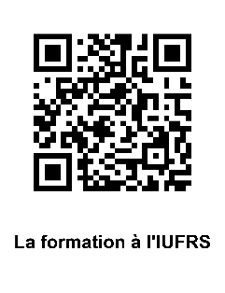
Institut für universitäre Lehre und Forschung im Gesundheitswesen – IUFRS
Notes:
La formation à l’IUFRS

Slide 6
Advanced Nursing Practice (APN): zwei zentrale Rollen
Clinical nurse specialists
CNS
Patient
Auf den Patienten, die Familie und Angehörige konzentrieren
Patient
Equipe
Equipe
Gesundheitssystem
Gesundheitssystem
Nurse practitioners
NP
Institut für universitäre Lehre und Forschung im Gesundheitswesen – IUFRS

Slide 7
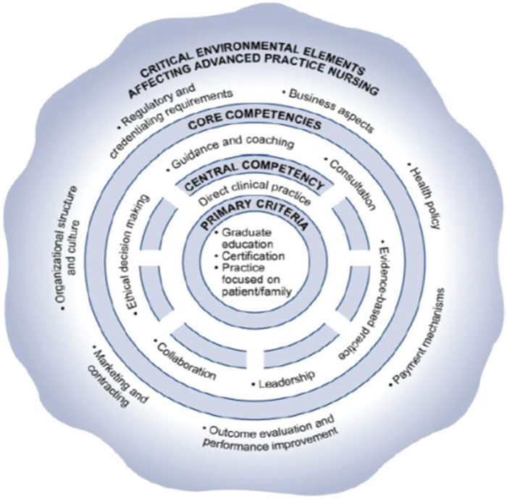
Kompetenzreferenzsystem des MScIPS
Klinische Expertise
Konsultation / Konsilien
Beratung und Coaching
Zusammenarbeit
Evidenzbasierte Praxis (Wissenschaft)
Leadership
Ethische Entscheidungsfindung
Hamric et al. (2013)
Hamric, A. B., Hanson, C. M., Tracy, M. F. & O'Grady, E. T. (2013).Advanced practice nursing-E-Book: an integrative approach. Elsevier Health Sciences.
Institut für universitäre Lehre und Forschung im Gesundheitswesen – IUFRS

Slide 8
Master Nurse Practitioners (MSc NP)

Slide 9
Zulassungsbedingungen
Bachelor in Pflege (oder gleichwertig)
Berufserfahrung in der Pflege von mindestens 2 Jahren zu 100 %, davon mindestens 1 Jahr in der angestrebten Fachrichtung (Erwachsene, Primärversorgung, Psychische Gesundheit, Pädiatrie)
Vereinbarung mit einem «Médecin Référent»
Institut für universitäre Lehre und Forschung im Gesundheitswesen – IUFRS

Slide 10
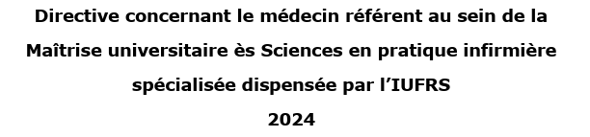
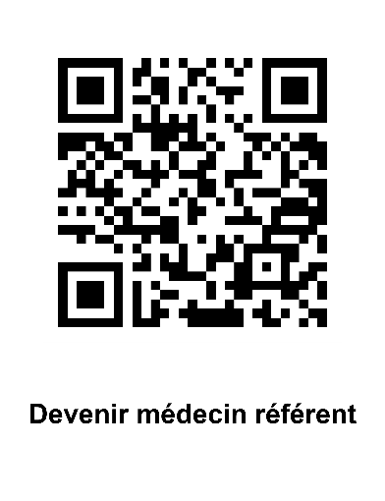
Médecin Référent: Bedingungen
Médecin Référent können Ärzte werden, die anerkannter Teil des Lehrkörpers der FBM oder einer anderen Fakultät für Medizin in der Suisse Romande sind.
und/oder
Von der IFSM einen FMH Titel erworben habe und über die klinischen Expertise in der vom Studenten gewählten Orientierung und über Erfahrung in der Betreuung von Studierenden verfügt.
Institut für universitäre Lehre und Forschung im Gesundheitswesen – IUFRS
Notes:
Rôle conseil pédagogique / mentor durant la trajectoire de formation de l’étudiant.e
Rôle conseil pour le choix des stages, relativement au futur domaine de pratique de l’étudiant·e IPS (la planification des stages est placée sous la responsabilité de l’IUFRS)
Rôle de superviseur durant le.s stage.s planifiés dans le secteur de pratique du médecin référent
Rôle de superviseur en qualité de Co-Directeur du mémoire

Slide 11
Master | Vergebener Grad: Master ès Sciences en pratique infirmière spécialisée (MScIPS) UNIL, dans une orientation Titel : Infirmier·ère praticien·ne spécialisé·e (IPS)
Dauer | 4 Halbjahre voll 8 Halbjahre ( Vollzeitpraktika) 6 Semesterunterrichtssemester (Vollzeitpraktika)
Credits | 120 ECTS*
Sprachen | Französischund Englisch (B2)
* 1 ECTS = 30 Stunden Arbeit, einschließlich Unterrichtszeiten und persönlicher Arbeit
Institut für universitäre Lehre und Forschung im Gesundheitswesen – IUFRS

Slide 12
Partie 1. Cours communs
(40 ECTS)
Partie 2. Cours par orientation
(20 ECTS)
Partie 4. Intégration des savoirs dans le domaine d'orientation (20 ECTS)
Module 1 : Fondements de la recherche en sciences infirmières (10 ECTS)
Module 3 : Démarche clinique I (14 ECTS)
Modules 5 & 7 : Démarche clinique spécialisée, par orientation (22 ECTS)
Module 6 : Interventions éducatives et psychosociales
( 9 ECTS)
Module 11 : Leadership stratégique et responsable (5 ECTS)
Module 12 : Mémoire MSc IPS (15 ECTS)
Épistémologie (1)
Anatomie (3)
Physiopathologie et mesures diag. : autres systèmes (6)
Soins centrés sur la personne et la famille (3)
Processus de soins exemplaire (4)
Perspective environnementale : pratique clinique durable (2)
Devis et recherche quantitative (3)
Physiopathologie et mesures diag. : syst principaux (6)
Interventions fondées sur des données probantes (4)
Évaluation clinique : autres systèmes (5)
Interventions de soins complexes (6)
Devis et recherche qualitative (3)
Évaluation clinique : syst. principaux (5)
Pratique avancée et implantation du rôle IPS (3)
Psychopathologie et mesures diagnostiques (6)
Module 8 : Psychoéducation
(9 ECTS)
Démarche clinique appliquée de l'IPS (manuscrit mémoire) (7)
Pratique fondée sur des données probantes (3)
Module 4 : Démarche clinique II (12 ECTS)
Evaluation clinique de l’état mental (5)
Psychoéducation I (3)
Module 2 : Gouvernance de la santé et éthique des soins
(4 ECTS)
Psychoéducation II (6)
Processus de raisonnement clinique (3)
Partie 3. Stages
(40 ECTS)
Politique et économie de la santé (2)
Pharmacologie clinique I (3)
Ethique des Soins (2)
Pharmacologie clinique I (6)
Module 9 : Stages d’immersion clinique (10 ECTS)
Expérience prof. I (5)
Module 10 : Stages d'orientation I, II, III
(30 ECTS)
Initiation (6)
Consolidation (18)
Expérience prof. II (5)
Développement (6)
EXPERTISE CLINIQUE – LEADERSHIP – COMMUNICATION & RELATIONNEL – COLLABORATION (ÉQUIPE) – PROMOTION DE LA SANTÉ – ERUDITION – ETHIQUE CLINIQUE ET PROFESSIONNELLE
Faculté de biologie et de médecine - Institut universitaire de formation et de recherche en soins (IUFRS)
Notes:
Partie 1. Cours communs (40 ECTS) : MSc SI et MSc IPS toutes orientations
Partie 2. Cours par orientation (20 ECTS) : dès le 2ème semestre, les étudiants suivent des cours en fonction de leur orientation. NEW : 20 ECTS santé mentale
Partie 3. Stages (40 ECTS) : totalisant 26 semaines, soit 6.5 mois de stage
Partie 4. Intégration des savoirs dans le domaine d'orientation (20 ECTS) : travaux réflexifs jusqu’au mémoire (étude de cas approfondie). NEW : cours « durabilité et santé »

Slide 13
Rechtlicher Rahmen - Artikel 124b LSP Vaudoise
Die IPS (...) übernimmt folgende medizinische Aufgaben:
Festlegung und Interpretation von Diagnosetests
Durchführung medizinischer Behandlungen
Verschreibung von Medikamenten und Überwachung und Anpassung der Medikamente
Der IPS praktiziert grundsätzlich in einem Angestelltenverhältnis (...) kann jedoch auch selbständig im Rahmen einer mit einem Arzt abgeschlossenen Vereinbarung praktizieren ( ...)
Die IPS haftet strafrechtlich für die Handlungen, die sie gemäß Absatz 1 (...) ausführt
Institut für universitäre Lehre und Forschung im Gesundheitswesen – IUFRS
Notes:
En novembre 2017, le Grand Conseil du Canton de Vaud a adopté une modification de la Loi sur la santé publique (LSP), portant sur l’article 124b. Cet article pose les bases légales pour la pratique d’un nouveau rôle infirmier: l’infirmier praticien spécialisé.
La pratique dispose actuellement d’un cadre légal uniquement dans le Canton de Vaud, mais d’autres cantons étudient actuellement une adaptation de leur cadre légal. Des hôpitaux comme les HUG engagent déjà des IPS
Le cursus MScIPS prépare à l’exercice du rôle d’infirmier praticien spécialisé (IPS), tel que prévu à l’article 124b de la Loi Vaudoise sur la santé publique (LSP),

Slide 14
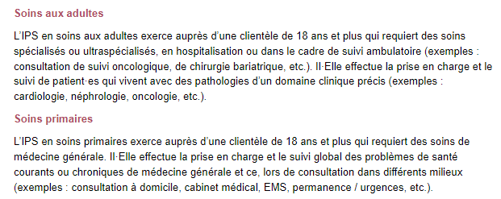
Berufliche Perspektiven
Onkologie
Ophthalmologie
Chirurgie
Geriatrie
Neurologie
Notfall
Arztpraxis
Home care
Heim
Erwachsenenpsychiatrie
Psychogeriatrie
Kindernotfall
Pädiatrische Endokrinologie
Gesundheitszentrum
Institut für universitäre Lehre und Forschung im Gesundheitswesen – IUFRS
Notes:
A droite : exemples d’intégration du rôle IPS en pratique clinique

Slide 15
Master Clinical nurse specialists (MSc CNS)

Slide 16
Zulassungsbedingungen
Bachelor in Pflege (oder gleichwertig)
Berufserfahrung in der Pflege mindestens 2 Jahre zu 100%
Institut für universitäre Lehre und Forschung im Gesundheitswesen – IUFRS

Slide 17
Master | Vergebener Grad: Master ès Sciences en sciences infirmières (MScSI) UNIL-HES-SO Titel : Infirmier·ère clinicien·ne spécialisé·e (ICLS)
Dauer | 3 halbjährlich voll 6 halbjährlich teilw
Credits | 90 ECTS*
Sprachen | Französischund Englisch (B2)
* 1 ECTS = 30 Stunden Arbeit, einschließlich Unterrichtszeiten und persönlicher Arbeit
Institut für universitäre Lehre und Forschung im Gesundheitswesen – IUFRS

Slide 18
4 axes de formation
Pratique clinique directe et consultation
Gestion de projet clinique
Guidance et coaching d’équipe
Recherche en sciences infirmières
Soins centrés sur la personne et la famille
Sciences de l’implantation et gestion de projet
Éthique des soins
Fondements de la PIA
Qualité des soins et sécurité des patients
Atelier projet clinique
Droit de la santé
Épistémologie des sciences infirmières et recherche
Raisonnement clinique en pratique infirmière avancée
EBP et stratégies d'analyse de pratique
Politique et économie du système de santé
Devis et résultats de recherche qualitative et quantitative
E-Health et Nursing Informatics
Projet clinique : accompagnement au changement
Leadership
Analyse des données de recherche qualitative et quantitative appliquées
Interprofessionalité (HES-SO)
Atelier projet de recherche
Interventions de soins complexes
Rédaction scientifique
Stage ICLS
Devis de recherche appliqué
Gestion de projet et équipe de recherche
Mémoire de Master
7 COMPÉTENCES TRANSVERSALES
Expert clinique – Leader – Communicateur – Collaborateur – Promoteur de la santé – Erudit - Professionnel
Notes:
6 modules de cours obligatoires et communs: 50 ECTS
dont 1 stage ICLS: 5 ECTS
dont 5 ECTS de cours à choix
3 modules de cours selon option recherche d’implantation ou recherche clinique : 15 ECTS
1 module de mémoire de Master: 30 ECTS (10 ECTS/semestre), 2 modalités : 1) recherche d’implantation ; 2) recherche clinique

Slide 19
Berufliche Perspektiven
CNS in einer Gesundheitseinrichtung
Lehre
Wissenschaftliche Mitarbeit Forschung
Doktorat
Leadership / Gesundheitspolitik
Institut für universitäre Lehre und Forschung im Gesundheitswesen – IUFRS

Slide 20
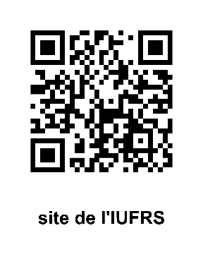
Vielen Dank für Ihre Kenntnisnahme
Dre. Sc. Jenny Gentizon, RN. PhD, MER2 sup.
Leiter des MScIPS-Programms
Jenny.Gentizon@unil.ch
Institut für universitäre Lehre und Forschung im Gesundheitswesen – IUFRS, Universität Lausanne (UNIL), Universitätsspital Lausanne (CHUV)
Freiburg | 03.10.2024
Notes:
Pour découvrir le rôle de l’IPS en image : la chaîne YouTube de l’IUFRS MM CH Image TV 15 C&C FR ONLINE v1 (youtube.com)
Pour retrouver toutes les informations relatives au MScIPS, y compris le Règlement des études MSc IPS 2024 : la page internet de l’IUFRS https://www.unil.ch/sciences-infirmieres/fr/home/menuinst/ecole.html

